Slide 2
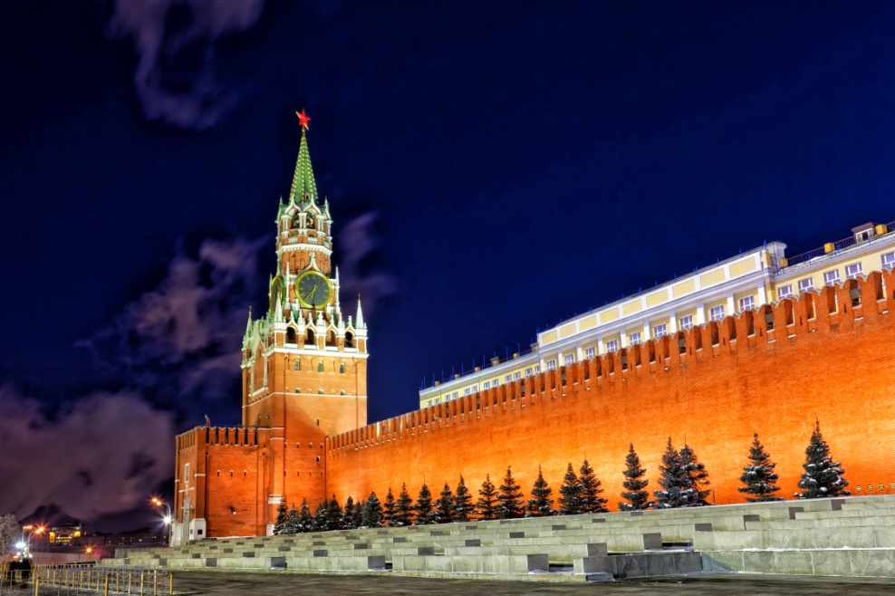
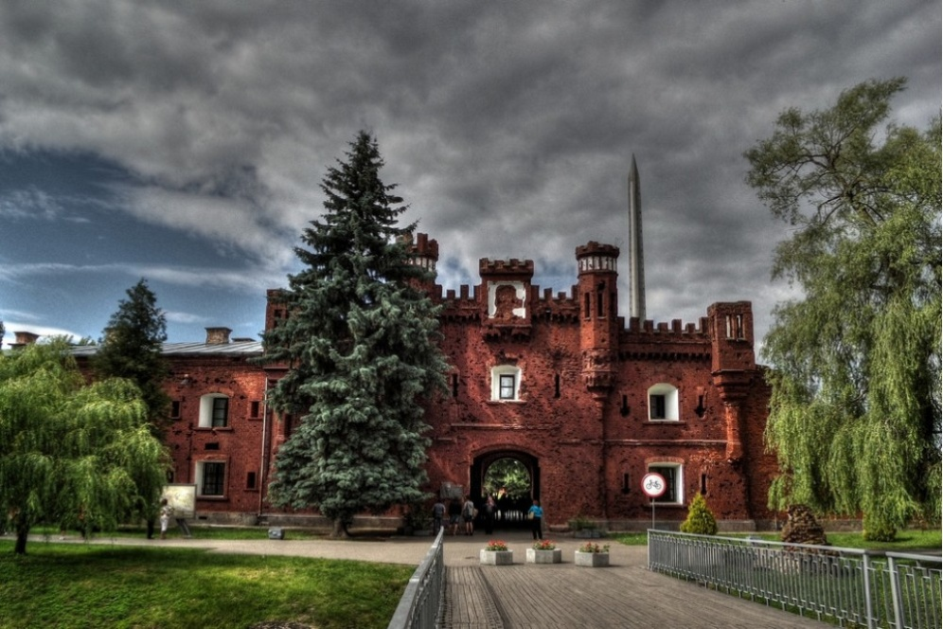
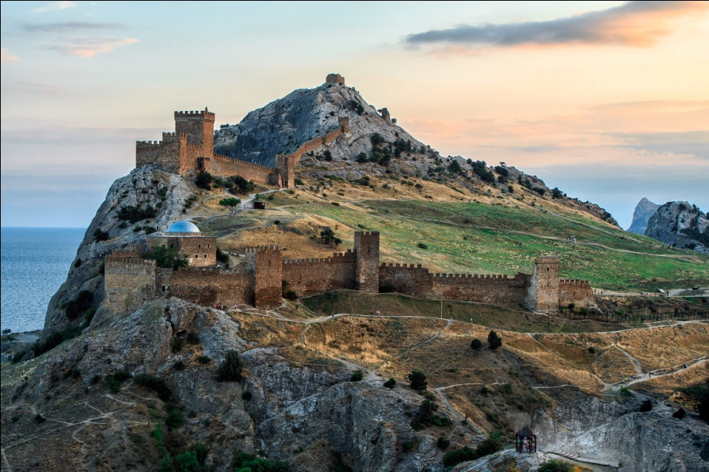
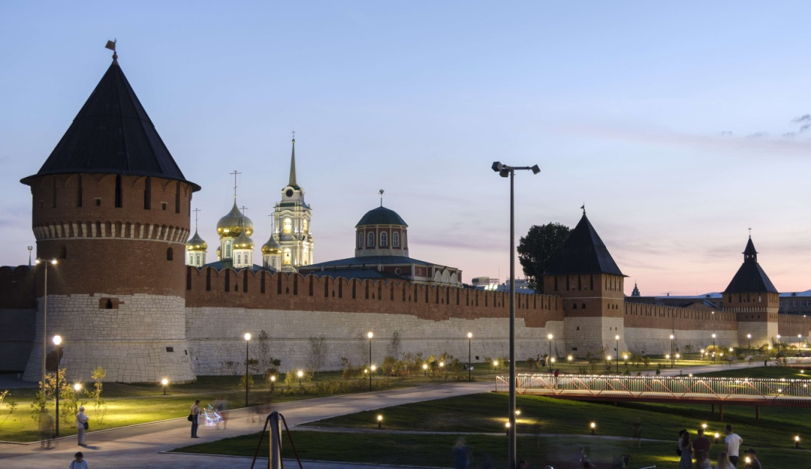
Московский Кремль
Брестская
крепость
Генуэзская крепость
Тульский
Кремль

Slide 3
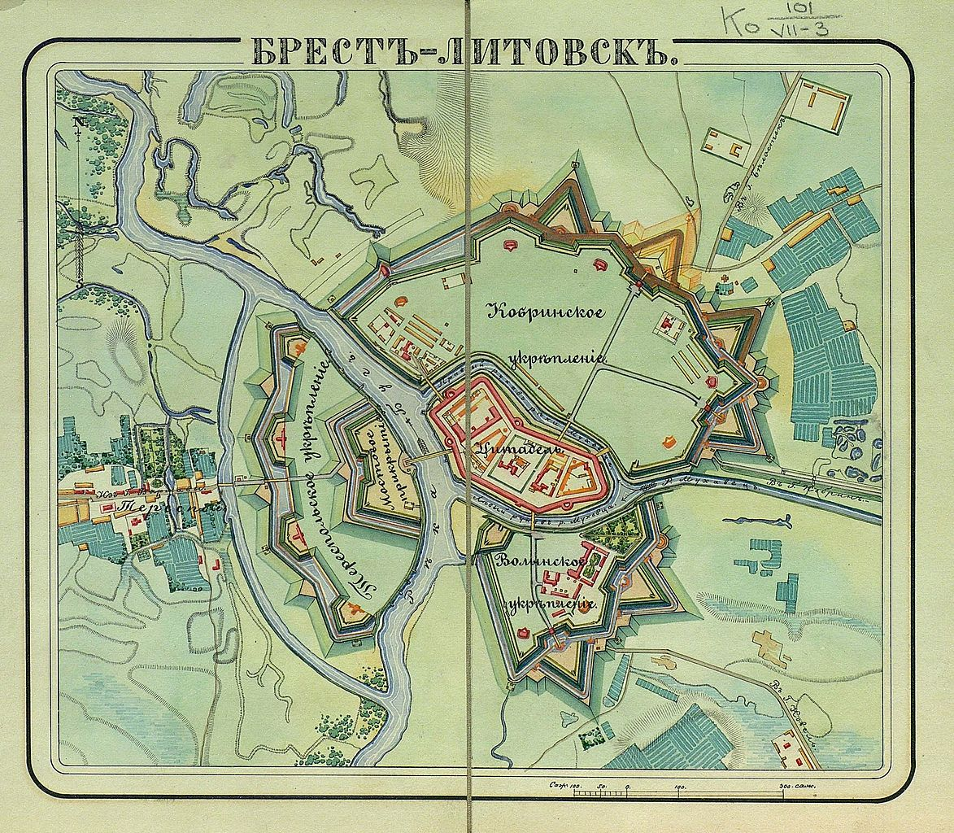

Slide 4
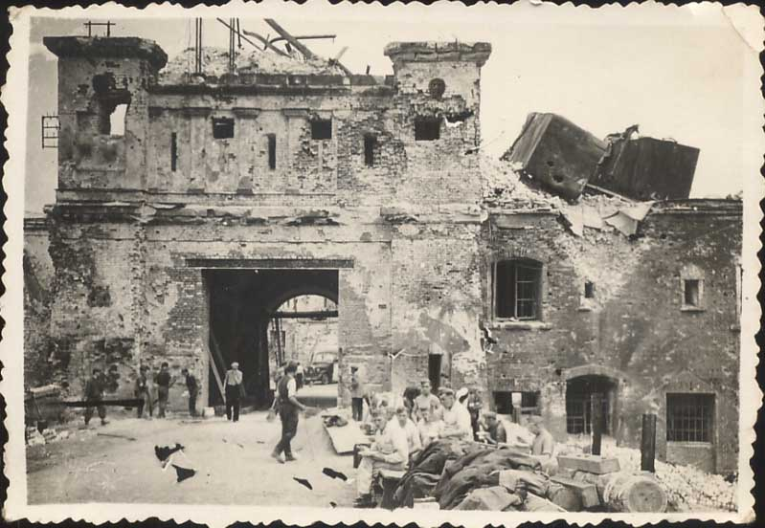
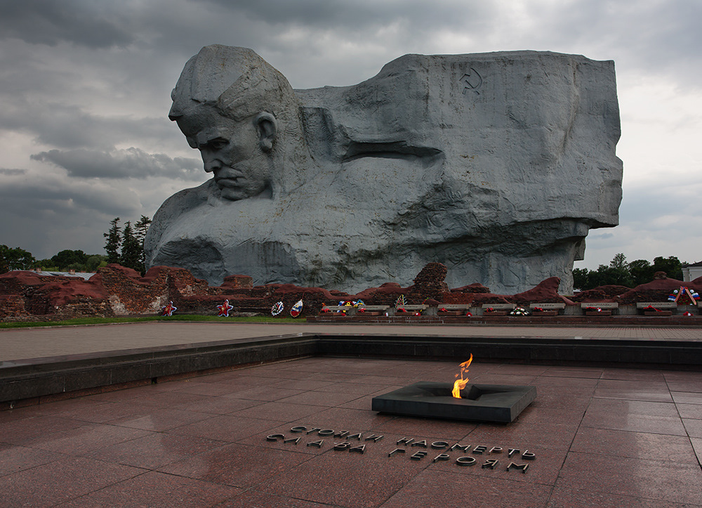

Slide 5
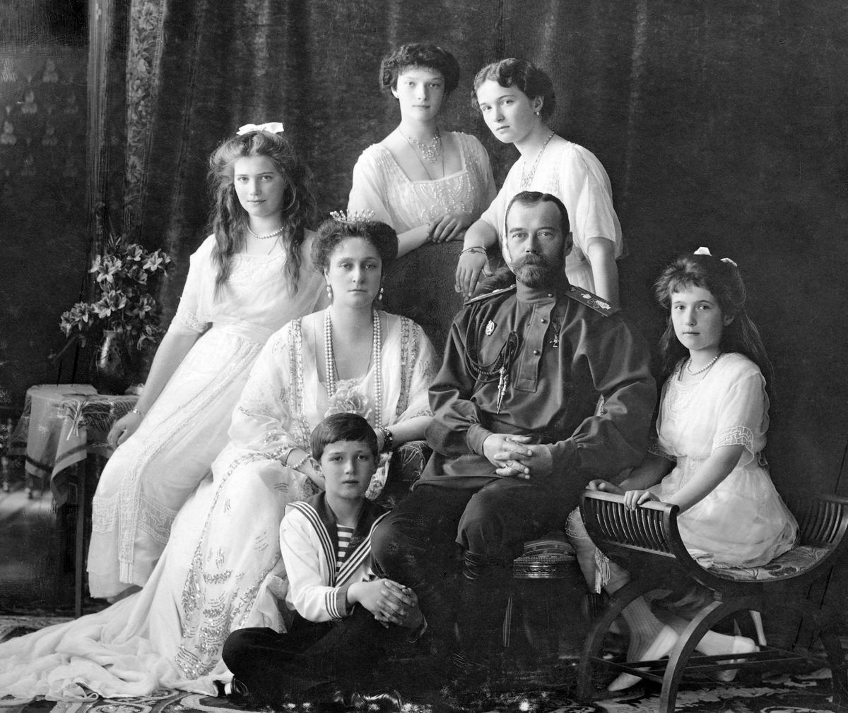

Slide 6
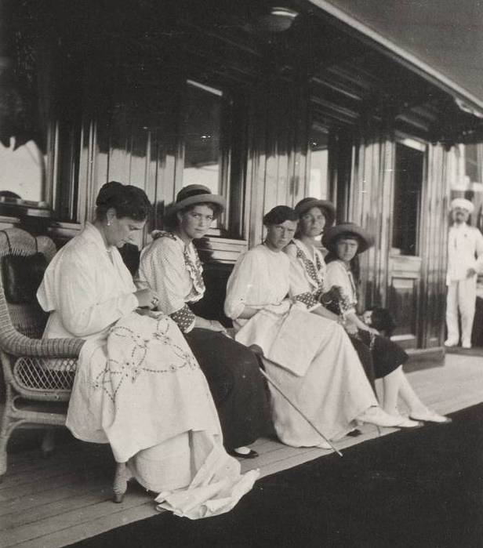
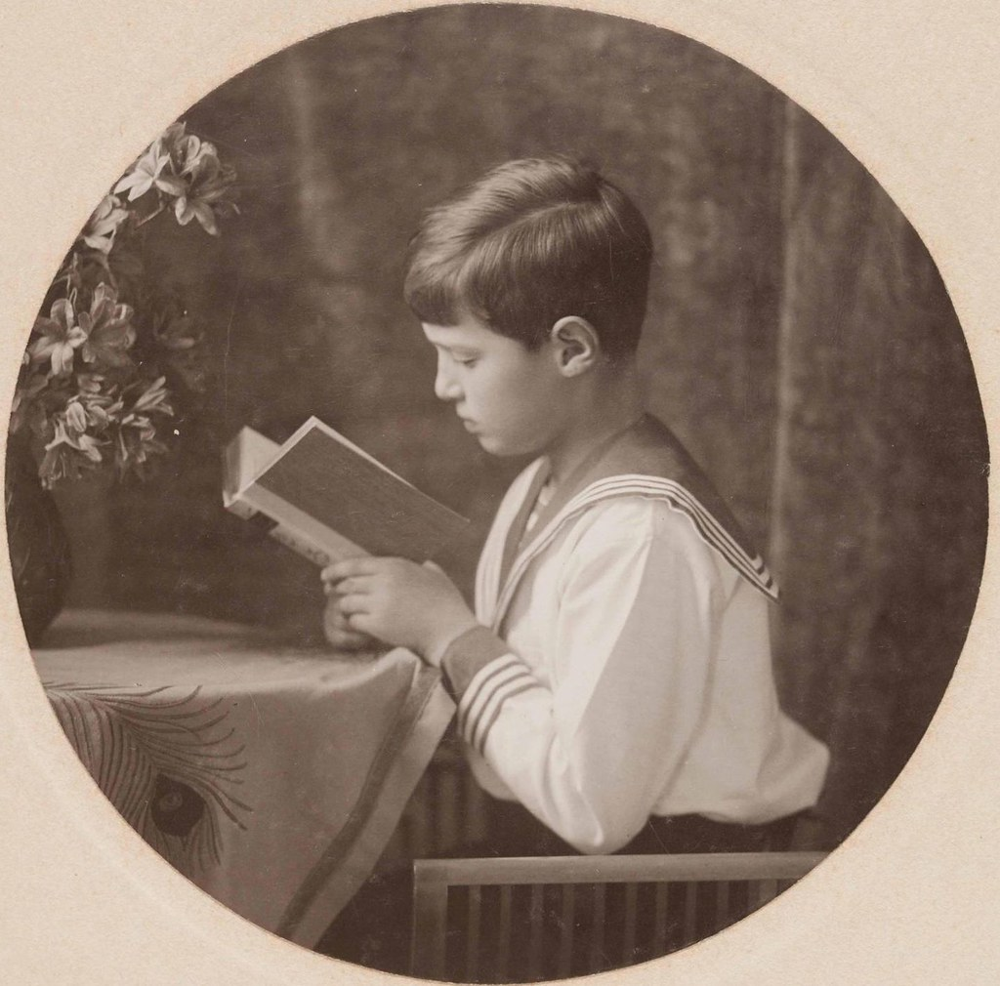

Slide 7
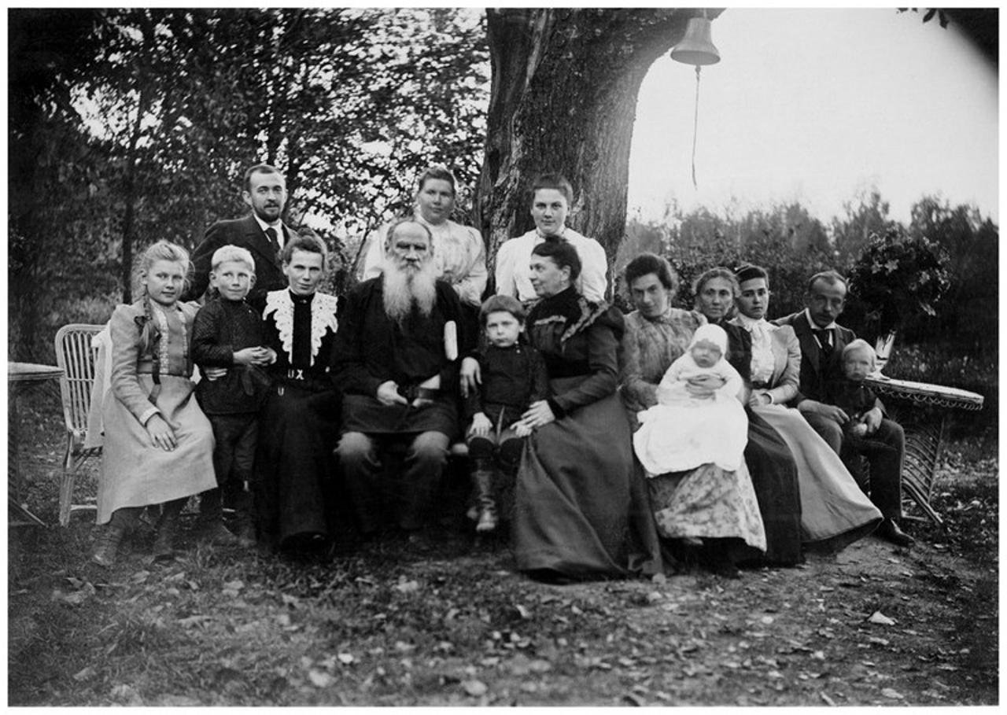

Slide 8
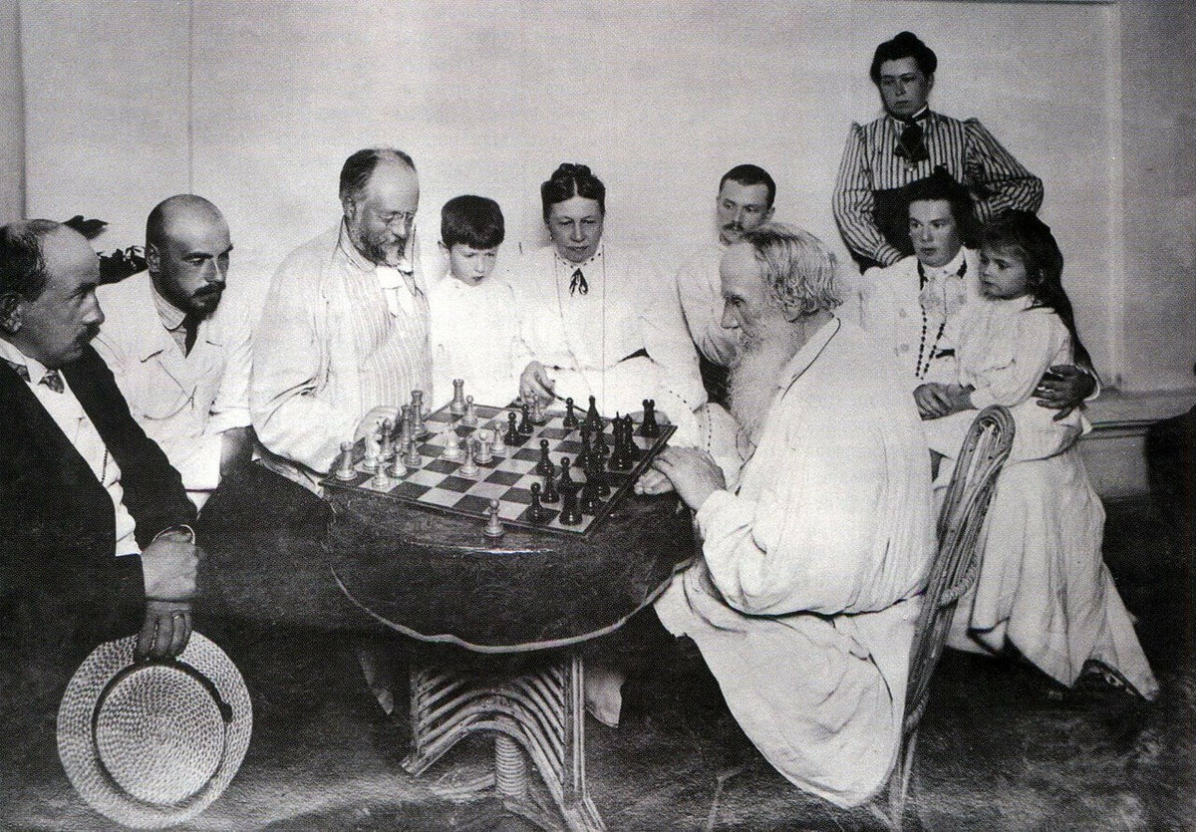
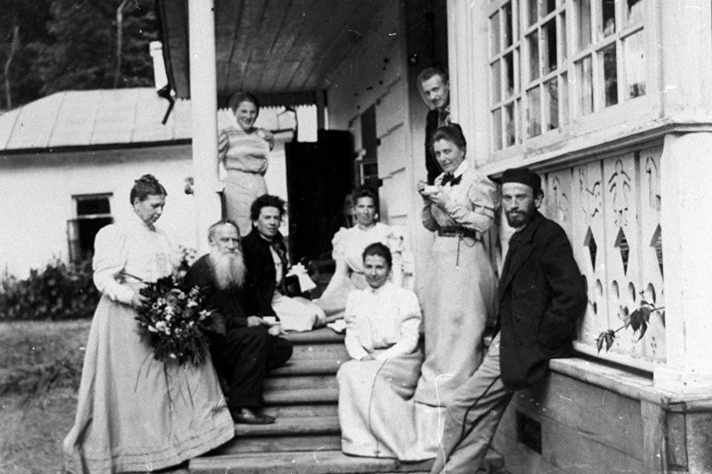

Slide 10
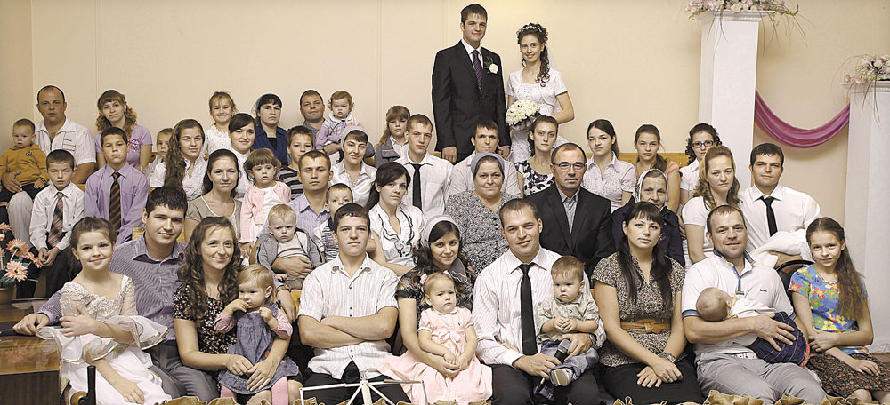

Slide 11
«Магазин
одной
покупки»

Slide 12
Не будет добра,
-когда над ней крыша одна.
Дом согревает не печь,
-что цветок без запаха.
В недружной семье
-коли в семье вражда.
В семье дружат
-добра не бывает.
Семья в куче
-не страшна и туча.
Семья без детей
-живут не тужат.
Семья сильна,
- а любовь и согласие
Notes:
Дерево держится корнями

Slide 13
Кирпичики семейного счастья

